Slide 1
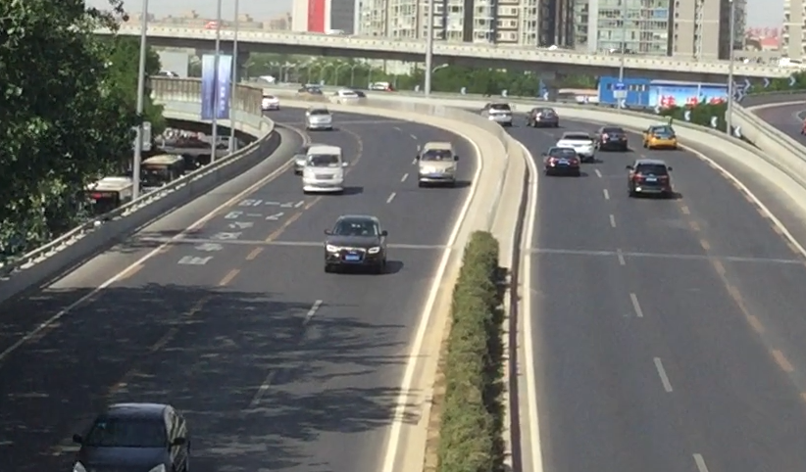
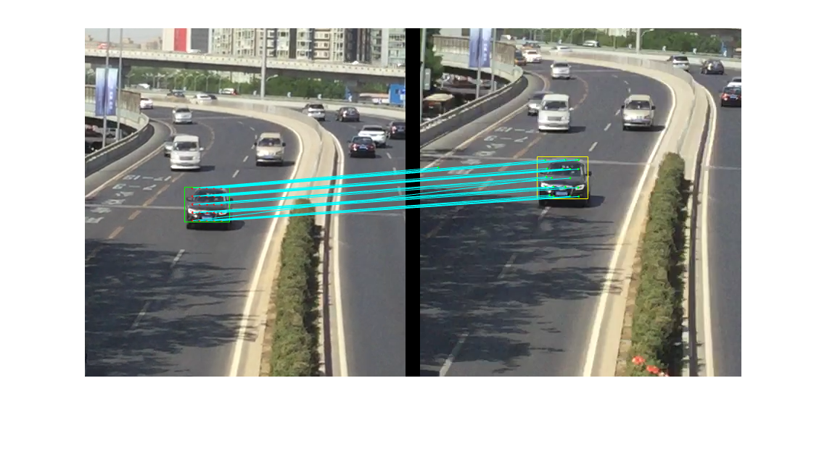
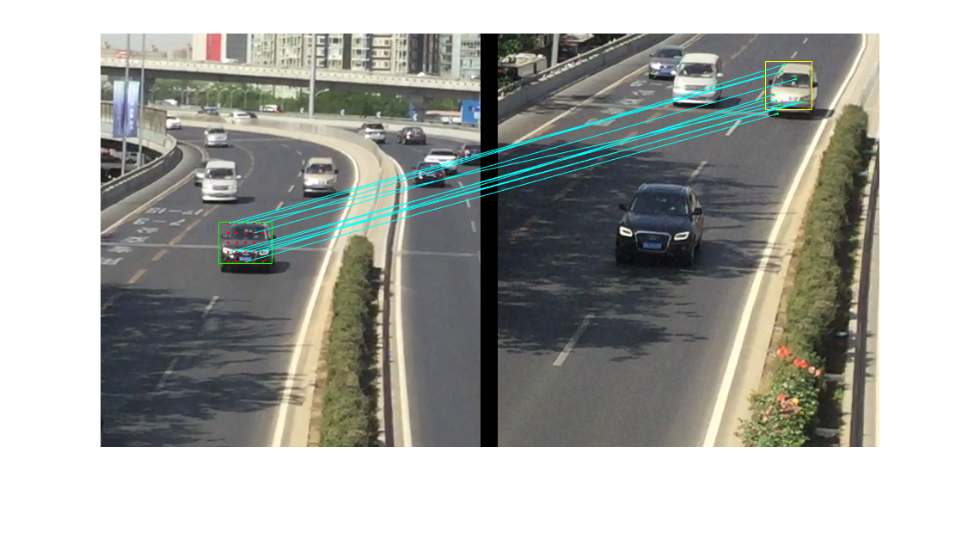
Frame 641
(a) 模板示意图
Frame 641
Frame 661
(b) 稳定的跟踪
Frame 641
Frame 691
(c) 不稳定的跟踪

